Slide 1
Khoá thực tập Nodejs - Techmaster
Mr Nguyễn Đức Hoàng

Slide 2
Nội dung chính
Docker và cài đặt Docker
Docker và cài đặt Docker
Docker và cài đặt Docker
Docker và cài đặt Docker

Slide 3


Cài đặt Nodejs trên MacOS
- Cài Homebrew
- Cài node
Chạy thử một số lệnh căn bản:
node -v ; npm install,…

Slide 4


Cài đặt Nodejs trên Linux
- Tuỳ theo các distro(biến thể)
=> cách cài khác nhau
curl -sL https://deb.nodesource.com/setup_8.x | sudo -E bash - sudo apt-get install -y nodejs

Slide 5

Cài đặt Nodejs trên Windows
- Download .msi file(file cài đặt)
Set environment path
Chạy một số lệnh căn bản
curl -sL https://deb.nodesource.com/setup_8.x | sudo -E bash - sudo apt-get install -y nodejs

Slide 6
Viết ứng dụng Nodejs đầu tiên
npm = Node Package Manager
Tạo “blank project” :
npm init
Điền các thông tin: repo, name, version,…
Sau khi cài đặt sẽ tạo ra file package.json

Slide 7
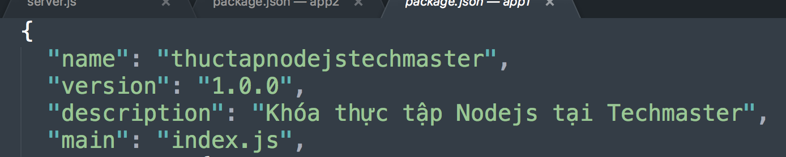
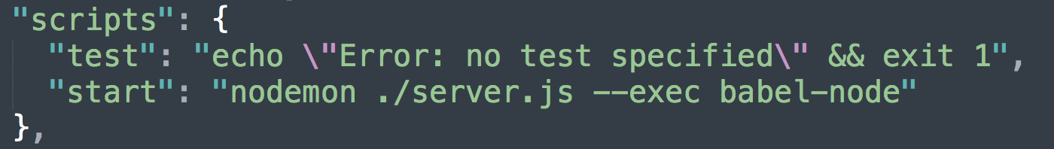
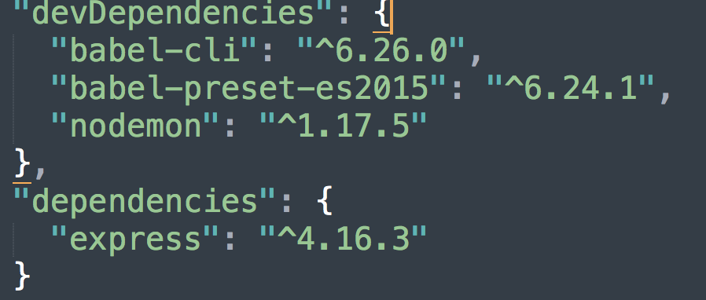
Cài đặt packages
npm start
npm install –savedev nodemon
npm install –save express

Slide 8
Thư viện nodemon
nodemon = Node monitor = Code thay đổi, app tự reload lại.
Chạy ứng dụng Nodejs có nodemon + ES6:
nodemon ./server.js --exec babel-node
Chạy ứng dụng Nodejs(cách truyền thống)
node ./server.js

Slide 9
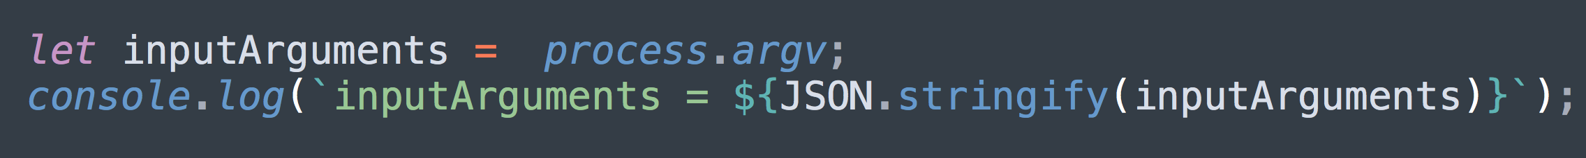
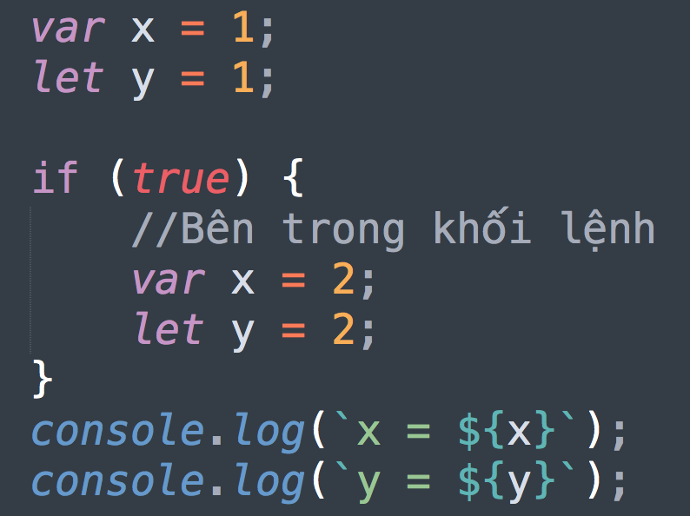
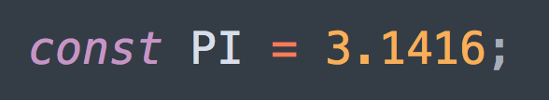
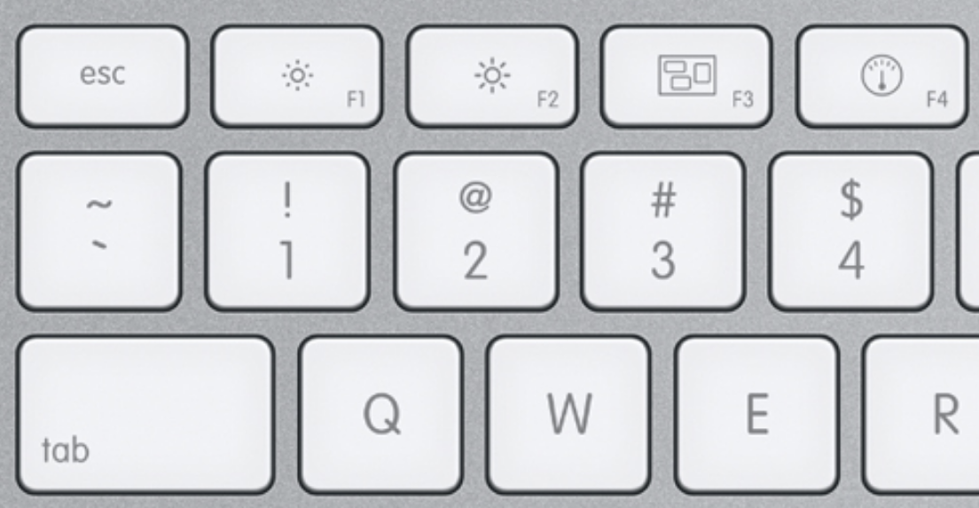
Input params & show log
let = ”biến địa phương”
var= ”biến toàn cục”

Slide 10
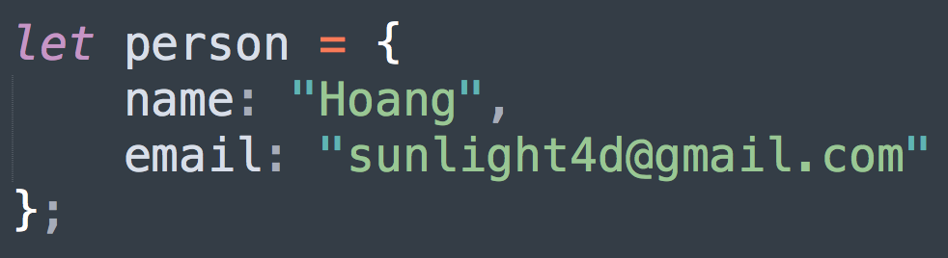
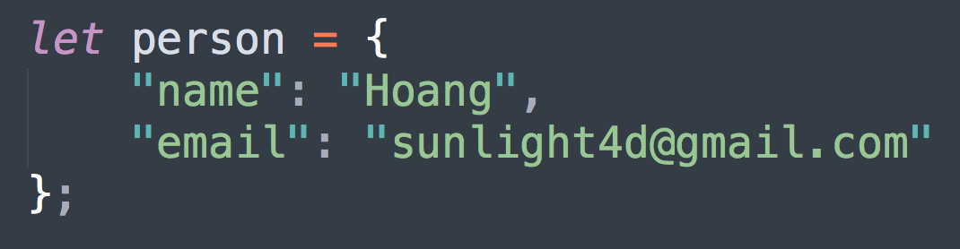
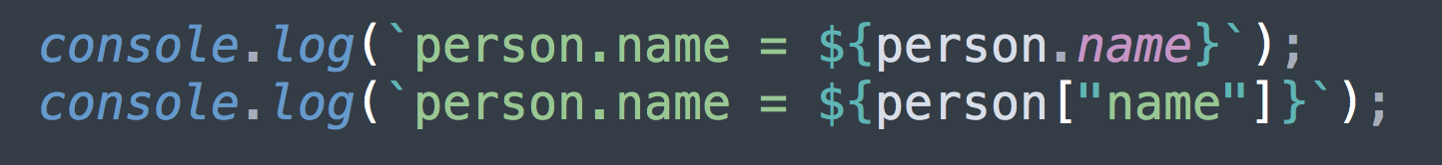
Định nghĩa object
Kiểu 1
Kiểu 2 => key có thể “có space”

Slide 11
Excercises
1.Viết chương trình truyền vào các parameter: firstName, lastName, hiện ra fullName
2.Truyền vào 2 param x,y, hiện ra tổng số.
3.Tạo 2 danh sách. xAxis chứa danh sách các ngày(string dạng “17-06-2018”), yAxist chứa danh sách số tiền chi tiêu. Chỉnh sửa một/nhiều giá trị trong list. Thực hành 2 cách:
Sử dụng list các object
Sử dụng object(ko dùng list)
“Bài này mục đích nêu ưu điểm của kiểu dữ liệu object trong js – có thể thêm/bớt thuộc tính”

Slide 12
khai báo class
class Point {
num x;
num y;
Point(this.x, this.y);
}
class Point3D extends Point {
num z;
Point3D(num x, num y, this.z) : super(x, y);
}
constructor
inheritance

Slide 13
Gọi native API
React Native
Flutter
RCTBridgeModule thông qua các interface/protocol
Truyền nhận qua
method channel
Hỗ trợ kiểu dữ liệu cơ
bản và Map<key,value>
Sử dụng được native UI control của IOS và Android như code rối
Không dùng được native UI có thể chưa biết cách !
Ko thể sử dụng hàm/View của IOS cho android và ngược lại
Thêm thủ thuật mới
gọi được Swift & Kotlin
Hỗ trợ gọi Objective-C & Java
Dễ dàng hỗ trợ thêm Kotlin và Swift

Slide 14
Tham khảo
https://techmaster.vn/khoa-hoc/25480/lap-trinh-web-nodejs-toc-do-cao
https://www.youtube.com/c/nguyenduchoang

